Slide 1
Bevezetés az SQL-be

Slide 2
Adatbázis
Adatbázison köznapi értelemben adatok valamely célszerűen rendezett, valamilyen szisztéma szerinti tárolását értjük
Az adathalmaz csak akkor válik adatbázissá, ha az valamilyen rend szerint épül fel, mely lehetővé teszi az adatok értelmes kezelését

Slide 3
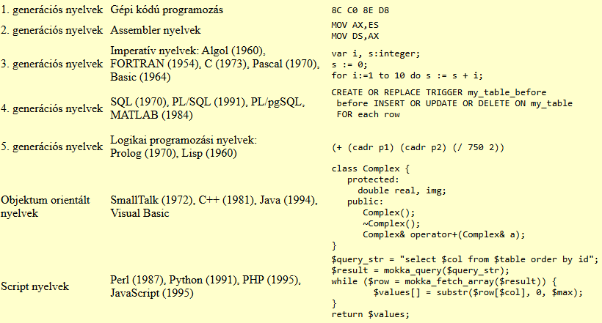

Slide 4
Adatbáziskezelő rendszerek (DBMS)
Hardverfüggetlenség – Az alkalmazások működhetnek különböző számítógépeken és perifériákon módosítás nélkül
Adatelérési függetlenség – A DBMS kezeli az adatok tárolását és elérését, nem a fejlesztő
Adatstruktúra-függetlenség – Az adatbázis módosulhat anélkül, hogy az alkalmazásokat át kellene írni.

Slide 5
DBMS - MySQL, PostgreSQL, SQLite, MongoDB
Függetlenség
Elválasztja az adatokat a programoktól
Hierarchikus – fastruktúra
Hálózati – komplex kapcsolatok
Relációs (RDBMS) – táblák és SQL
Objektumorientált – objektumok és osztályok
Funkciók: Tárolás, lekérdezés, módosítás, jogosultságkezelés, biztonság

Slide 6
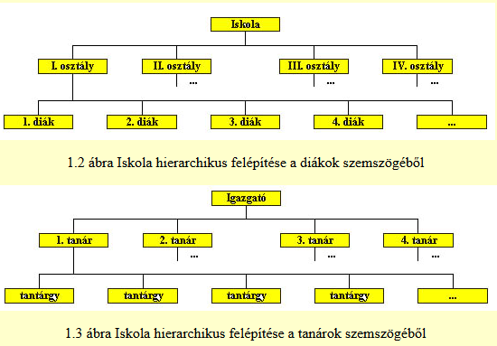
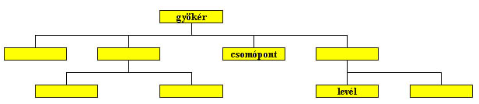
Hierarchikus adatbázis modell - 1:n

Slide 7
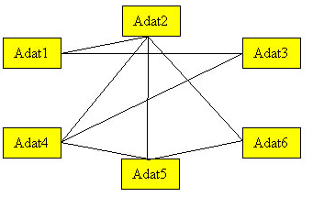
Hálós adatbázis modell - n:m 1:n

Slide 8
Relációs adatbázis modell
Nincsenek előre definiált kapcsolatok az egyes adategységek között
A kapcsolatok létrehozásához szükséges adatokat tároljuk többszörösen
Ezzel egy sokkal rugalmasabb és általánosabb szerkezetet kapunk

Slide 9
Objektum-relációs adatbázis modell
Egyrészt az objektum orientált megközelítésben használt osztály, objektum, öröklődés fogalmakat alkalmazza a relációs adatbázis táblákra
a lekérdező nyelvet is ez irányba bővíti
Másrészt pedig támogatja az adatmodell bővítését saját adattípusokkal és azokat kezelő beépített függvényekkel

Slide 10
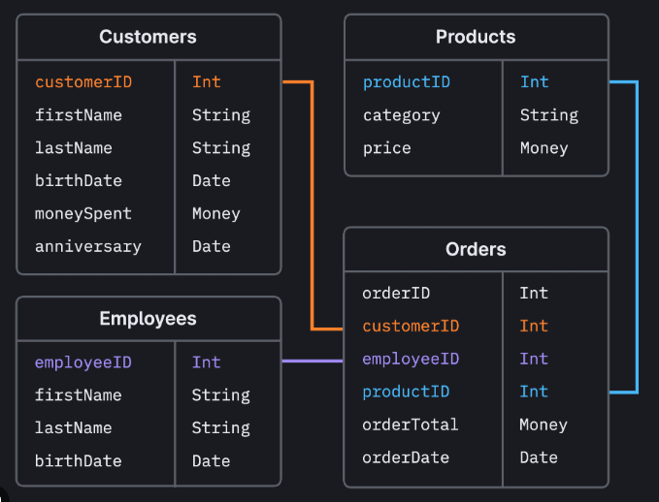
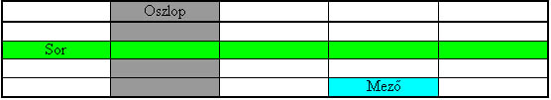
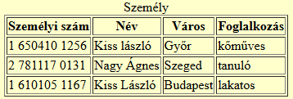
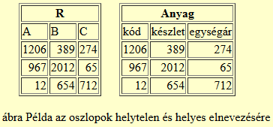
Reláció - táblázat

Slide 11
SQL, DDL, DQL, DML, DCL jelentése
DDL (Data Definition Language): Az adatbázis szerkezetének létrehozására
DML (Data Manipulation Language): Az adatok kezelésére szolgál
DQL (Data Query Language): Az adatok lekérdezésére használható
DCL (Data Control Language): Jogosultságok kezelésére szolgál

Slide 12
DDL
CREATE TABLE - tábla létrehozás
ALTER TABLE - tábla módosítás
DROP TABLE - tábla törlése

Slide 13
DML
INSERT INTO - adatok beszúrása
UPDATE - adatok módosítása
DELETE - adatok törlése

Slide 14
DQL
SELECT - adatok lekérdezése

Slide 15
DCl
GRANT - jogosultság adása
REVOKE - jogosultság megvonása

Slide 16
PostgreSQL és DBeaver
A PostgreSQL egy nyílt forrású relációs adatbázis-kezelő
skálázható és megbízható megoldást nyújt nagy adatmennyiségek tárolására
A DBeaver egy grafikus adatbázis-kezelő eszköz
megkönnyíti az SQL parancsok írását és az adatbázisok vizualizálását.

Slide 17
Adatbázistervezés
Először az adatbázisban leképezendő rendszert elemzésnek vetjük alá és meghatározzuk a tárolandó adatok körét
azok egymásközötti kapcsolatait és az adatbázissal szemben felmerülő igényeket (fogalmi séma - Conceptual schema).
Ezután következik a rendszer tervezés
eredménye az adatbázis logikai modellje
Végül fizikai szinten képezzük le a logikai adatbázis modellt
az alkalmazott szoftver és hardver függvényében.

Slide 18
Adatok közötti funkcionális kapcsolata
SZEMÉLYI_SZÁM -> NÉV
AUTÓ_RENDSZÁM -> TIPUS, TULAJDONOS
Nem áll fenn:
NÉV -> SZÜLETÉSI_ÉV állítás nem igaz, mert több személynek lehet azonos neve, akik különböző időpontokban születtek.
Néhány évvel ezelőtt a SZEMÉLYI_SZÁM -> AUTÓ_TIPUS funkcionális függőség igaz volt, mert mindenkinek csak egy autója lehetett, ma már más van…
FÉRJ_SZEM_SZÁMA -> FELESÉG_SZEM_SZÁMA - FELESÉG_SZEM_SZÉMA <- FÉRJ_SZEM_SZÁMA Mindkét funkcionális kapcsolat igaz tehát: FÉRJ_SZEM_SZÁMA <-> FELESÉG_SZEM_SZÁMA

Slide 19
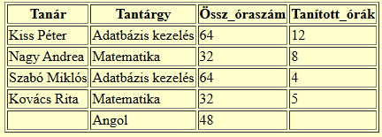
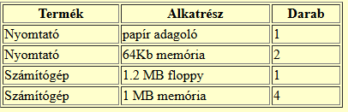
Redundancia -> megszüntetése = Ha valami ismételten újra előfordul
Redundancia
Adatok többszörös tárolása
Duplikált adattárolásra lehet van szükség

Slide 20
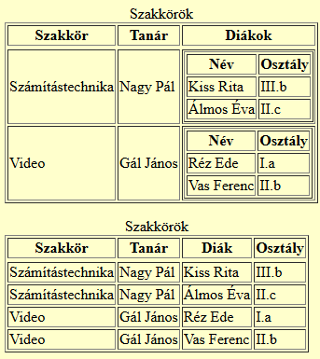
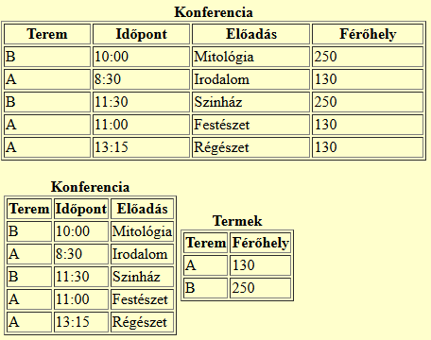
Redundancia megszüntetése a relációk normál alakjai
A normál formák képzése során leegyszerűsítve
olyan relációk felírása a cél, melyekben csak a reláció kulcsra vonatkozó tényeket tárolunk

Slide 21
Algebra műveletek
Szelekció – egy adott feltétel
Projekció – csak bizonyos oszlopok
Descartes szorzat – kombináció egymás mellé
Összekapcsolás – 1-2 reláció:1-1 attr. == vizsg.
Halmaz műveletek – legalább két operandus
Unió
Metszet
Különbség

Slide 22
CHAR [(hossz)] megadott maximális hosszúságú karakterlánc, csak a karakterláncnak megfelelő hosszúságú területet foglalja el, szinonimája a VARCHAR. Maximum 255 karakterig.
NUMBER [(szélesség, tizedes)] valós szám megadása, a szélesség mellett a tizedespont utáni jegyek száma is megadható, hasonlóan használható a FLOAT
INTEGER egész típusú érték megadása, hozzá hasonló, de számábrázolási tartományában eltérő típus még a SMALLINT, szinonimája a DECIMAL
DATE dátum megadása
RAW a karakterhez hasonló típus, de az adatok értelmezésére nincs semmilyen feltételezés, így segítségükkel tetszőleges bináris adatokat tárolhatunk, például ábrákat is. Maximális hossza 255.
LONG Maximum 64 KByte hosszú szöveg. Relációnként csak egy ilyen lehet, és csak korlátozott helyeken használható
LONGRAW Mint a RAW, de 64 KByte hosszú adat.
NULL az attribútum definíciójában arra utal, hogy az adat megadása nem kötelző, ez az alapértelmezés ezért a legritkább esetben írják ki.
NOT NULL az attribútum definíciójában arra utal, hogy az adat megadása kötelező, azaz nem vihető be olyan sor a relációban, ahol az így definiált adat nincs kitöltve.
PRIMARY KEY ez az oszlop a tábla elsődleges kulcsa.
UNIQUE ez az oszlop a tábla kulcsa.
CHECK(feltétel) csak feltételt kielégítő értékek kerülhetnek be az oszlopba.
[FOREIGN KEY] REFERENCES tábla [ (oszlop) ], ez az oszlop külső kulcs.
A tábla megszorításban több oszlopra vonatkozó korlátozásokat adhatunk meg.
PRIMARY KEY(oszlop1[, oszlop2, ...]) ezek az oszlopok együtt alkotják az elsődleges kulcsot.
UNIQUE(oszlop1[, oszlop2, ...]) ezek az oszlopok együtt kulcsot alkotnak.
CHECK(feltétel) csak feltételt kielégítő sorok kerülhetnek be a táblába.
FOREIGN KEY (oszlop1[, oszlop2, ...]) REFERENCES tábla(oszlop1[, oszlop2, ...]), az oszlopok külső kulcsot alkotnak a megadott tábla oszlopaihoz.

Slide 23
Letöltés
Win:
https://www.postgresql.org/download/
apt install postgresql postgresql-contrib
Python kliens:
pip install psycopg2

